Slide 1
个人开发报告
汇报人：周伟培

Slide 2
项目介绍
本项目仿照美团外卖的模型开发了一款程序，用户可以登录app查看商家并进行点餐，管理员登录后可以添加删除商铺以供用户浏览，管理员也可以对每家商铺进行菜品的上传与下架，以及价格的调整

Slide 3
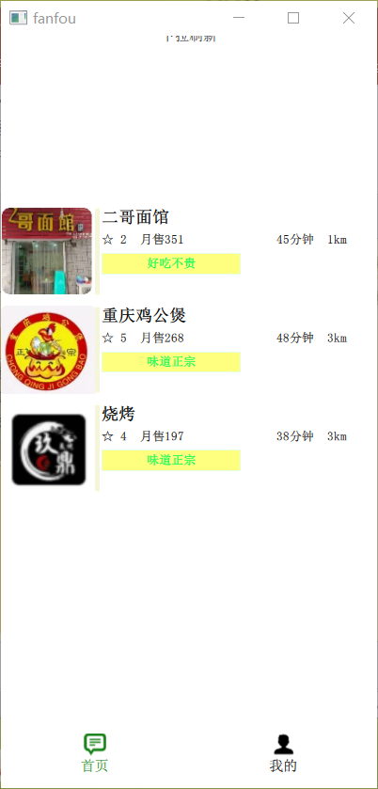
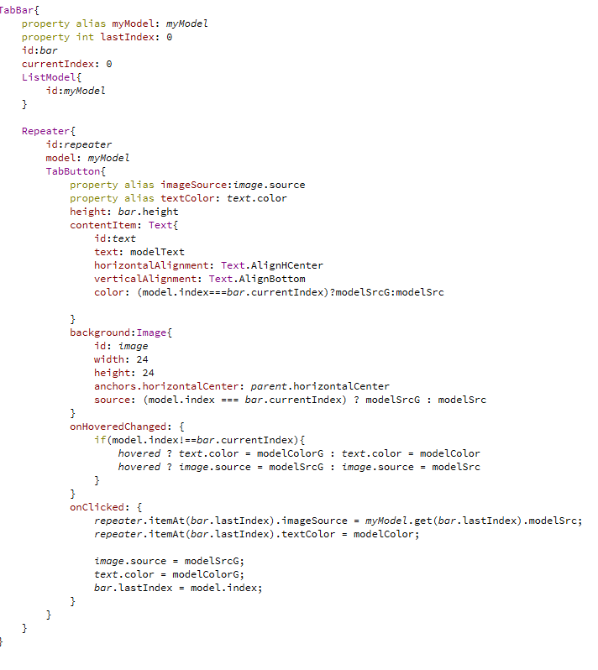
项目的启动画面
在本项目底部是由一个TabBar组成，通过SwipeView来实现左右页面的切换
然后在SwipeView中嵌套两个StackView

Slide 4
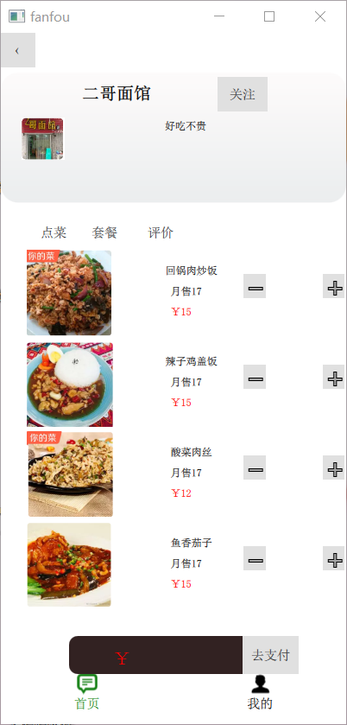
商家页面
用listview加载菜单页面内容

Slide 5
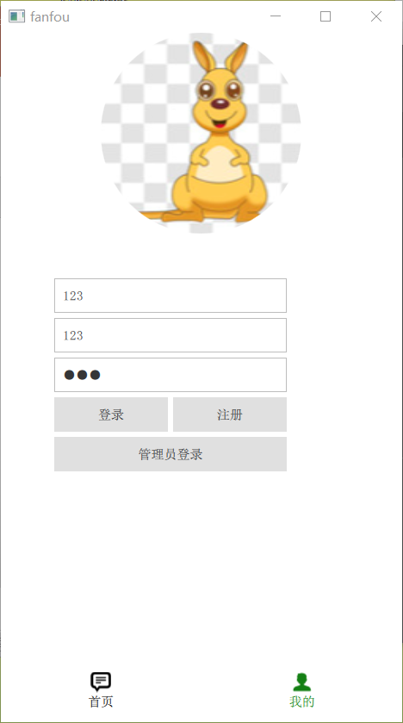
登录注册功能还有管理员登录

Slide 6
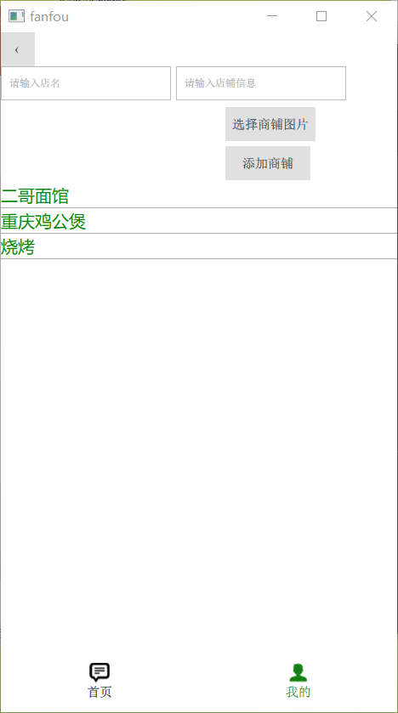
添加商铺页面

Slide 7
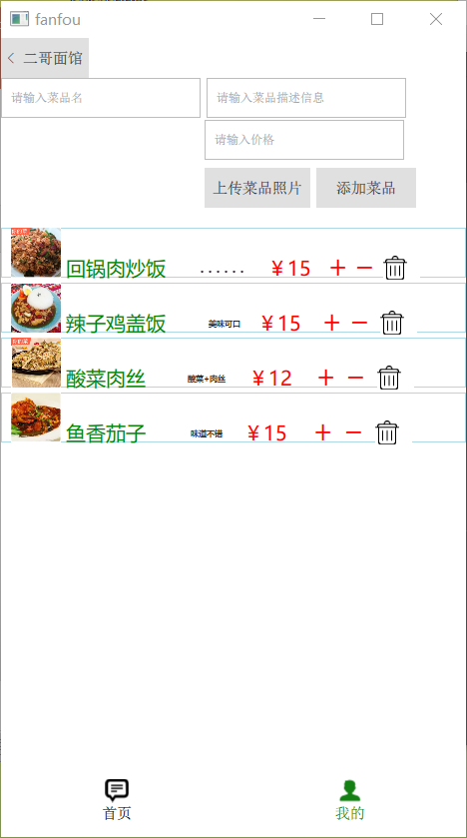
添加菜单页面

